Slide 1

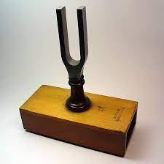

САПР
и аддитивные технологии
Частотный анализ
ЛБ 8
Лектор Алфёрова Екатерина Александровна, к.физ.-мат.н., доцент ОЭИ

Slide 2
Колебательные процесса
Колебательные процессы, протекающие в различных технических устройствах, оказывают влияние на условия эксплуатации этих объектов, их прочность и долговечность.
При конструировании объекта важно понимать, насколько далеко или близко от резонансных будут находиться его эксплуатационные режимы.

Slide 3
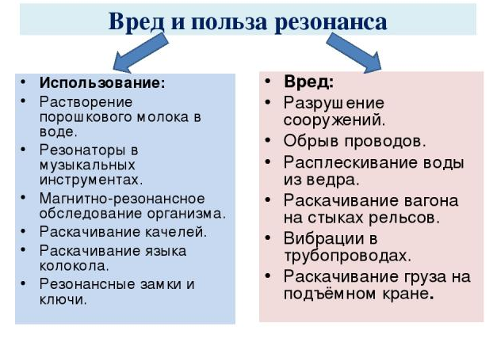
Резонанс
Резонанс – это явление возрастания амплитуды колебаний при приближении частоты вынуждающей силы 𝜔 к собственной частоте колебательной системы 𝜔0. Суть резонанса заключается в значительном (в десятки раз и более) усилении амплитуд вынужденных колебаний на частотах внешних воздействий, так называемых резонансных частотах, совпадающих с собственными частотами.

Slide 4
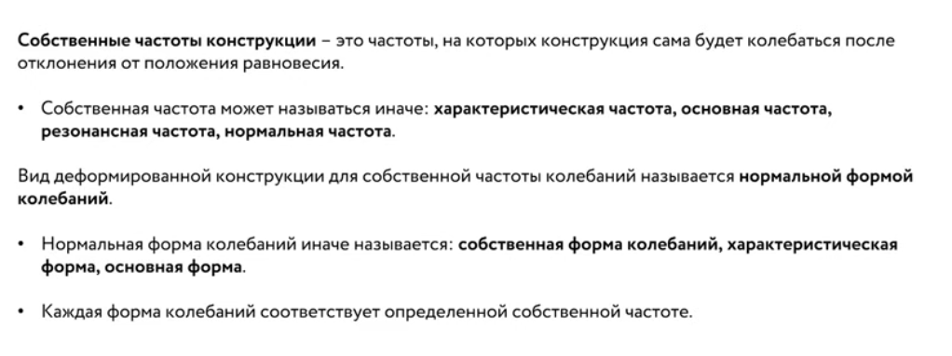
Частоты

Slide 5
Собственные частоты
Собственные частоты конструкции должны лежать за пределами диапазона частот внешних воздействий
𝑓𝑖 ∉ [0,7𝑓𝑚𝑖𝑛 возд , 1,3𝑓𝑚𝑎𝑥 возд],
где 𝑓𝑖 – 𝑖-я собственная частота конструкции; 𝑓𝑚𝑖𝑛 возд , 𝑓𝑚𝑎𝑥 возд - нижняя и верхняя частота диапазона внешних вибрационных воздействий.
Обычно наибольшую опасность представляют резонансы на нижних собственных частотах (i≤ 5), т.к. именно на них аккумулируется большая часть механической энергии.
https://www.cad-is.ru/learning_post/solidworks-simulation-urok-2-chastotnyy-analiz

Slide 6
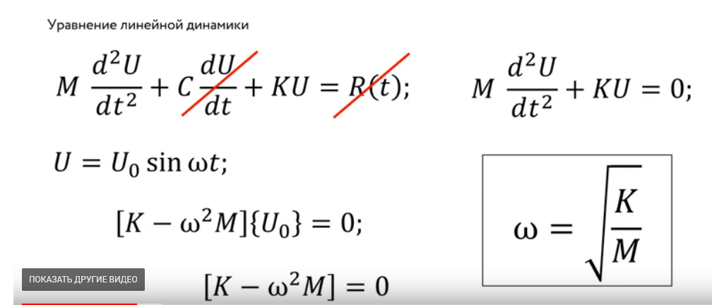
Собственные частоты
для изменения частот можно делать конструкцию более жесткой, но следить за массой
чтобы вывести конструкцию из диапазона частот нужно смотреть/менять типы закрепления конструкции и на материал

Slide 7
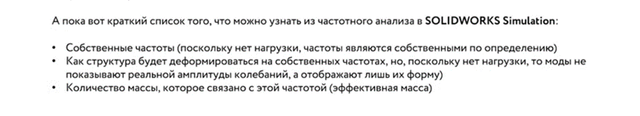
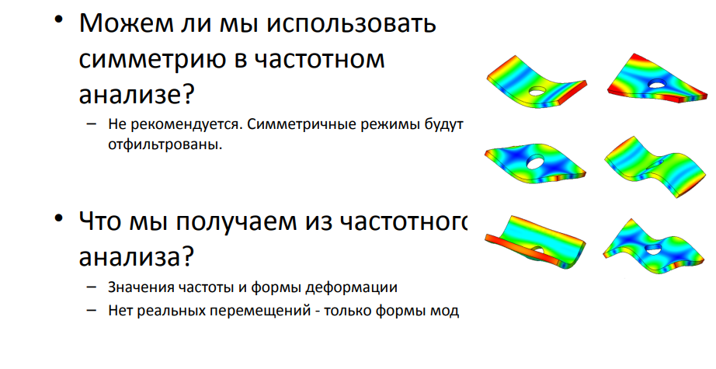
SW Simulation

Slide 8
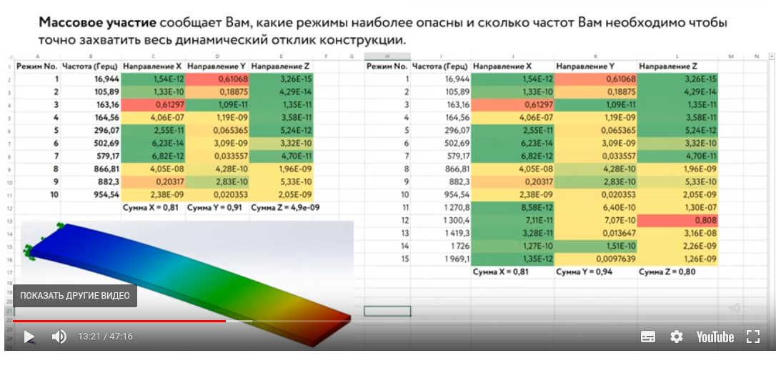
SW Simulation

Slide 9
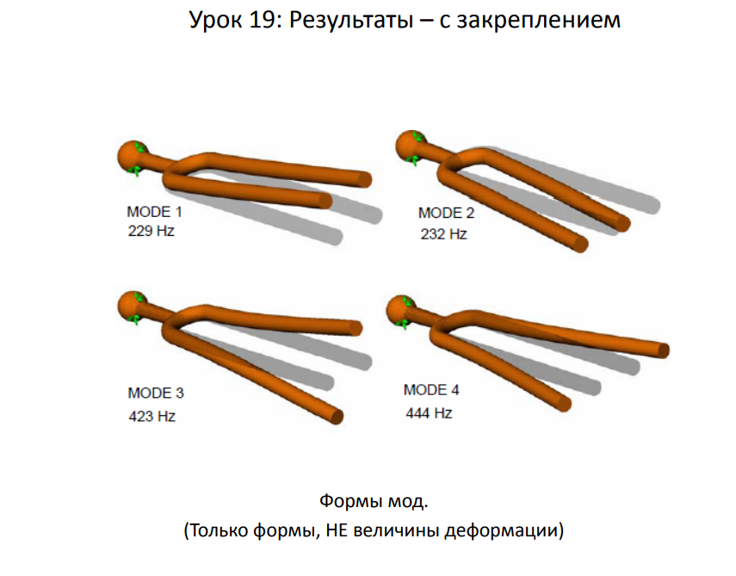
SW Simulation

Slide 10
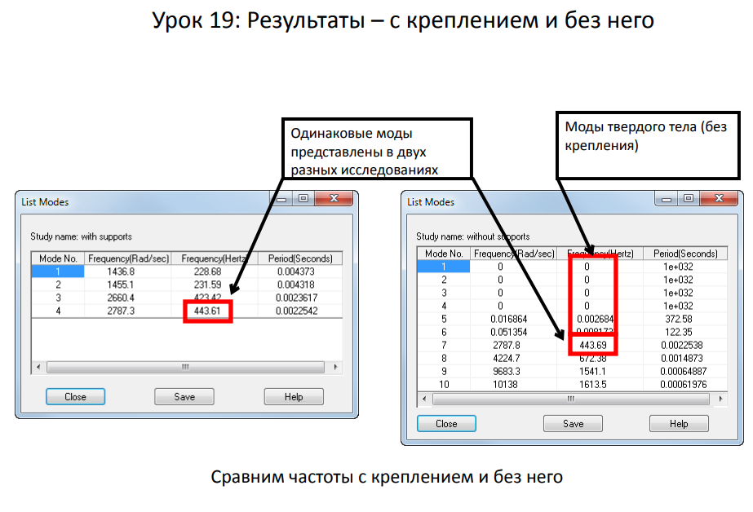
SW Simulation

Slide 11
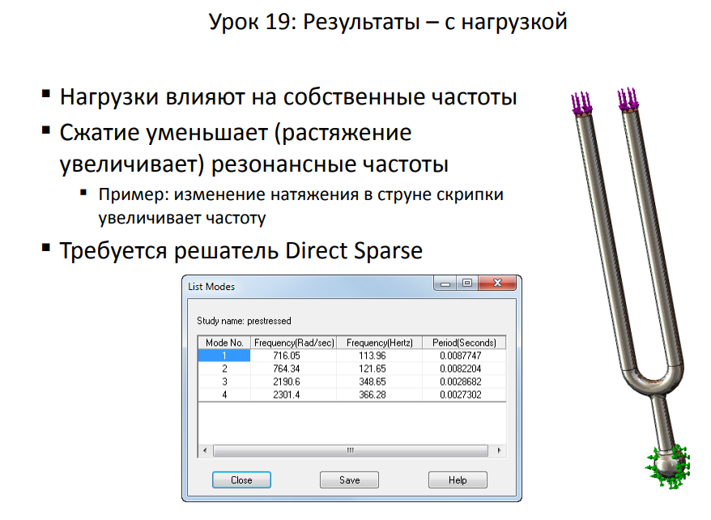
SW Simulation

